Slide 1
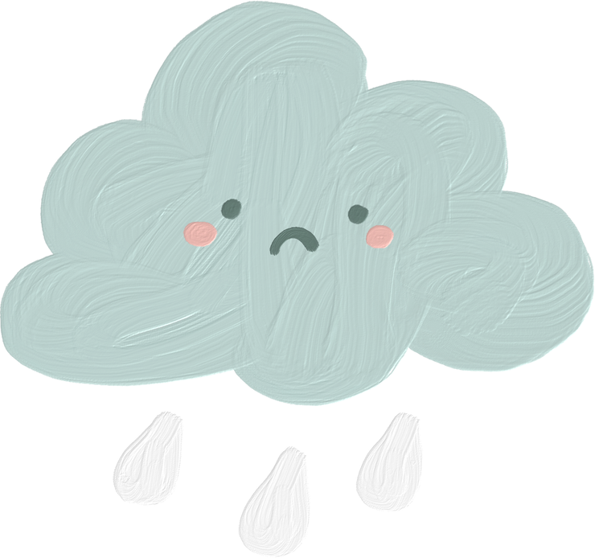
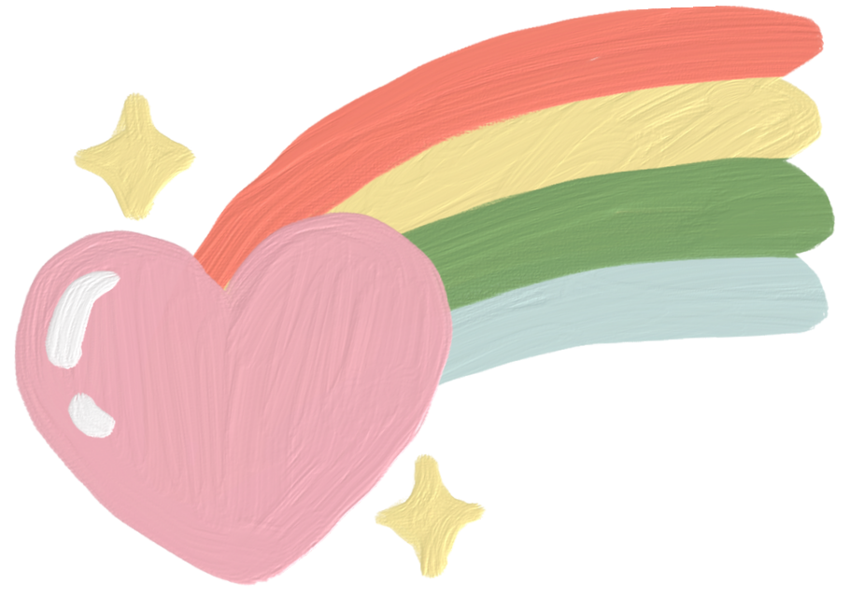
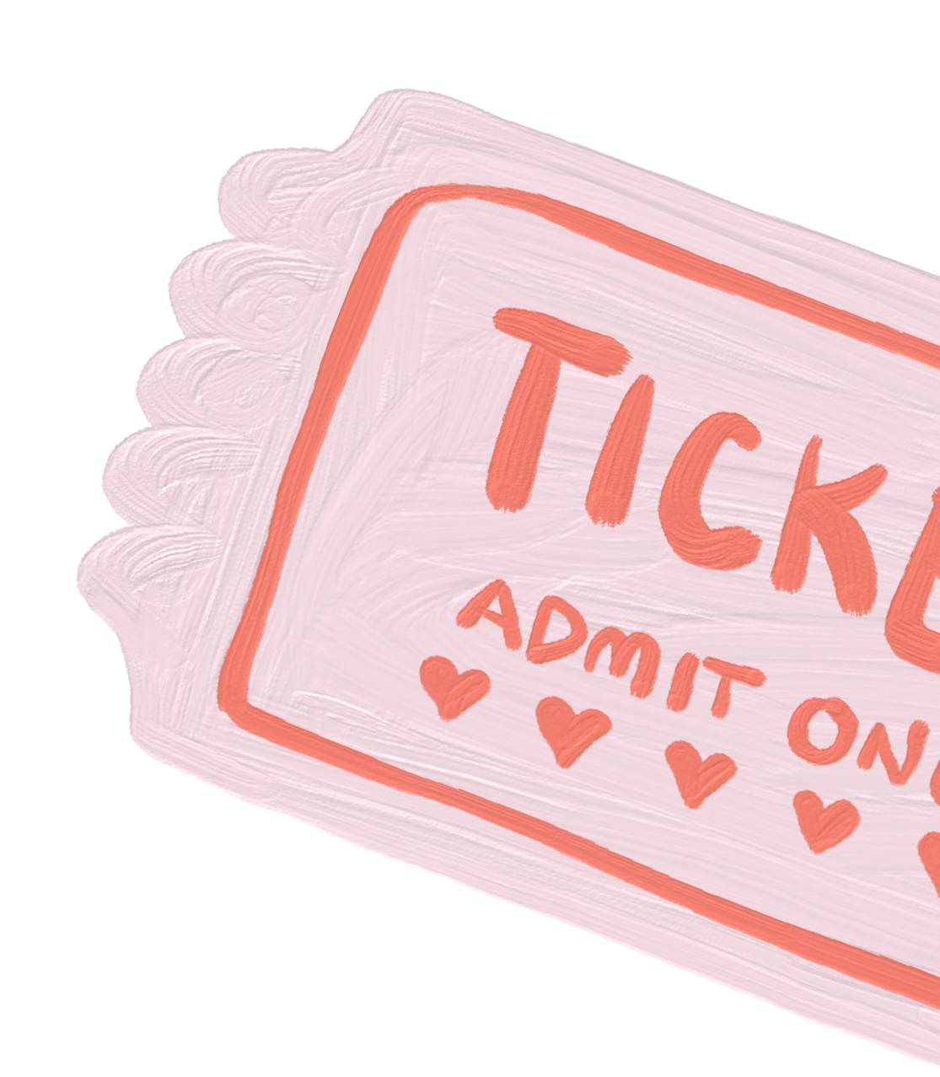
Luyện từ và câu

Slide 2
*Kiến thức, kĩ năng:
- Tìm được từ ngữ chỉ đặc điểm.
- Ghép các từ ngữ để tạo câu nêu đặc điểm; đặt một câu nêu đặc điểm ngoại hình của một bạn trong lớp.
*Phát triển năng lực và phẩm chất:
- Phát triển vốn từ chỉ đặc điểm.
- Rèn kĩ năng đặt câu miêu tả người, tả vật.

Slide 4
Em hãy nghe bài hát và cho biết Chú thỏ con
có những điểm gì nổi bật đáng yêu?

Slide 5
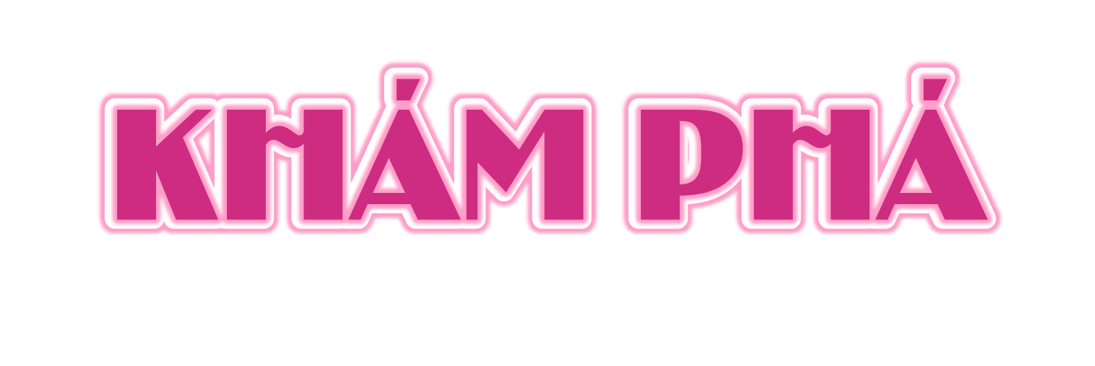
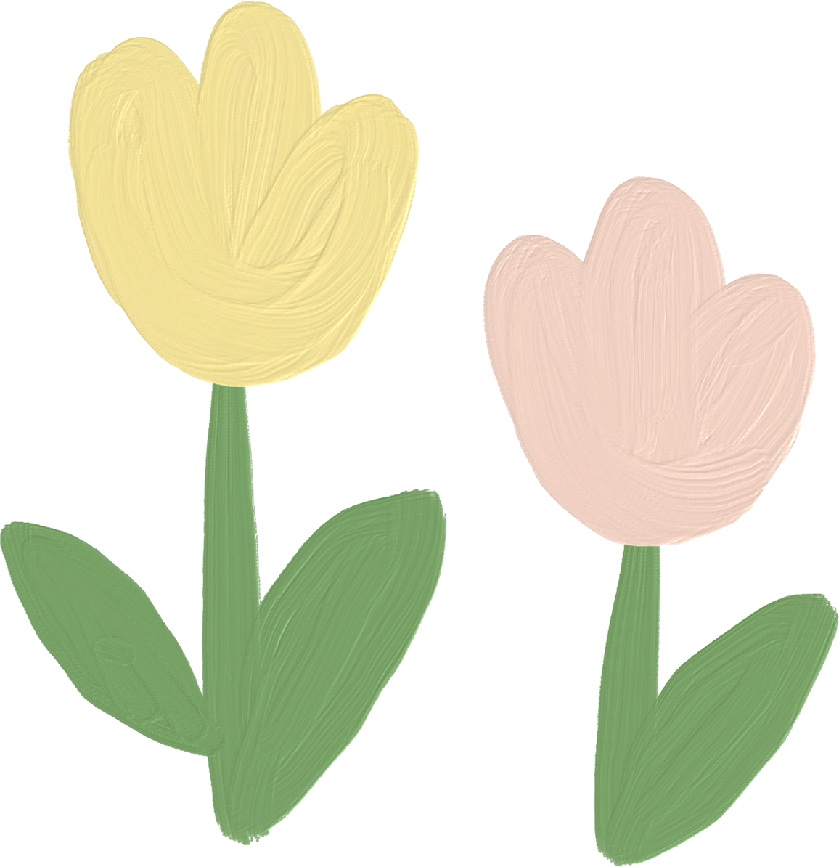

Slide 6
1. Những từ nào dưới đây chỉ đặc điểm?
mượt mà
đôi mắt
bầu bĩnh
vầng trán
sáng
khuôn mặt
cao
mái tóc
đen nhánh
đen láy

Slide 7
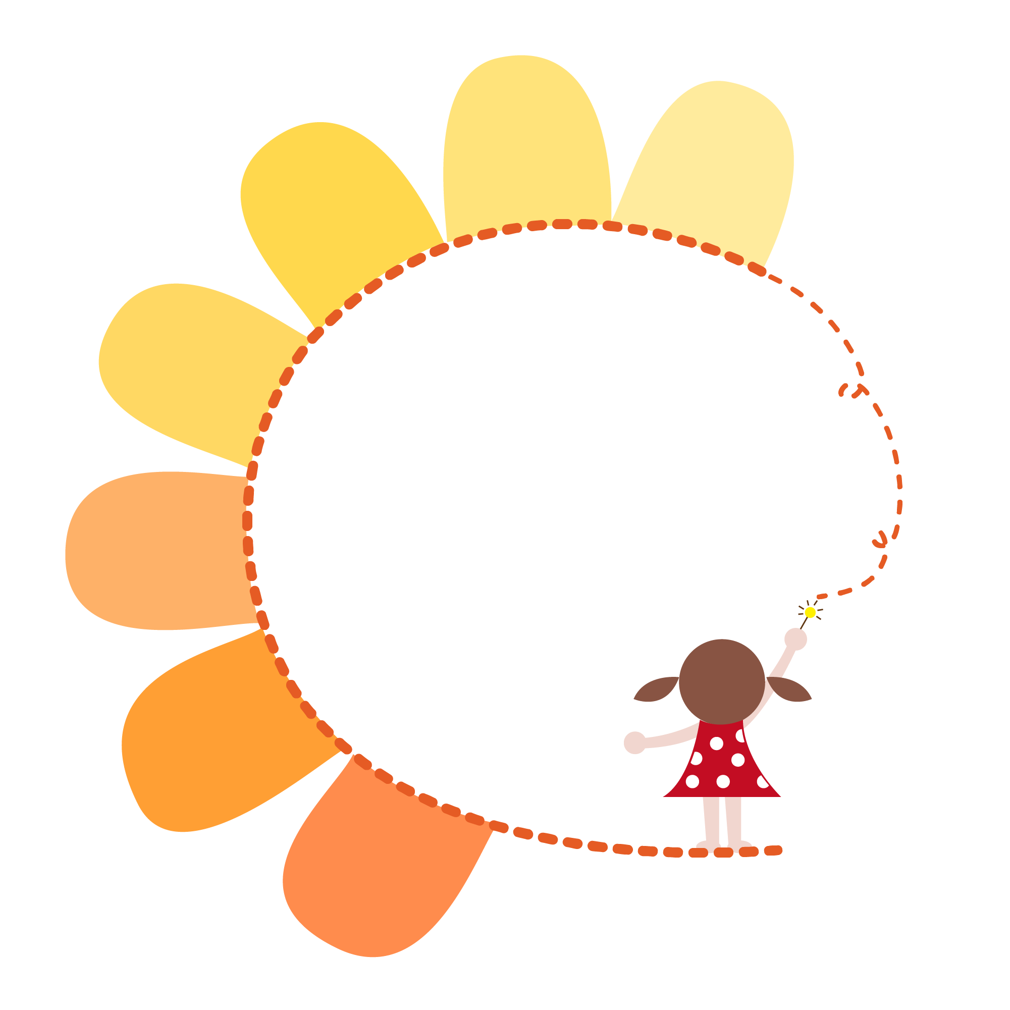
Là những từ chỉ
màu sắc, hình dáng, kích thước, mùi vị,…
Thế nào là từ
chỉ đặc điểm?

Slide 8
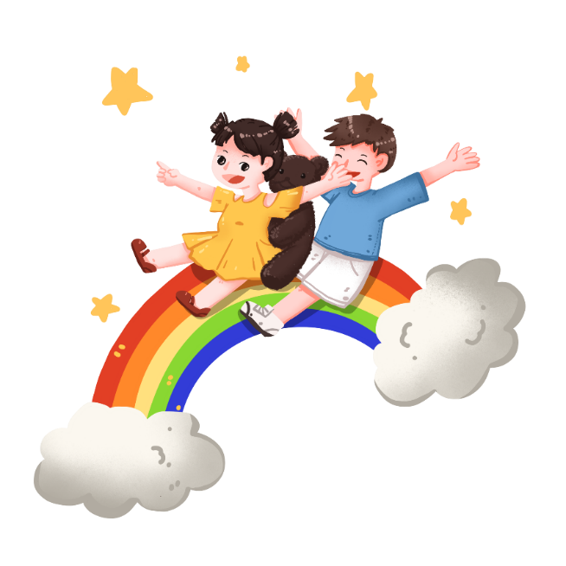
KIẾN THỨC CẦN NHỚ
TỪ CHỈ ĐẶC ĐIỂM
Hương vị
Chỉ màu sắc
Chỉ hình dáng,
kích thước
Ví dụ: đỏ, tím,…
Ví dụ: ngọt,
ngào ngạt,…
Ví dụ: cao,
bầu bĩnh,…
Em hãy lấy thêm ví dụ về từ chỉ đặc điểm?

Slide 9
2. Ghép những từ ở bài 1 để tạo câu nêu đặc điểm?
M: Đôi mắt đen láy.
Vầng trán cao.
Khuôn mặt bầu bĩnh.
Đôi mắt đen láy.

Slide 10
2. Ghép những từ ở bài 1 để tạo câu nêu đặc điểm?
M: Đôi mắt đen láy
Mái tóc đen nhánh.
Mái tóc mượt mà.
Đôi mắt đen láy.

Slide 11
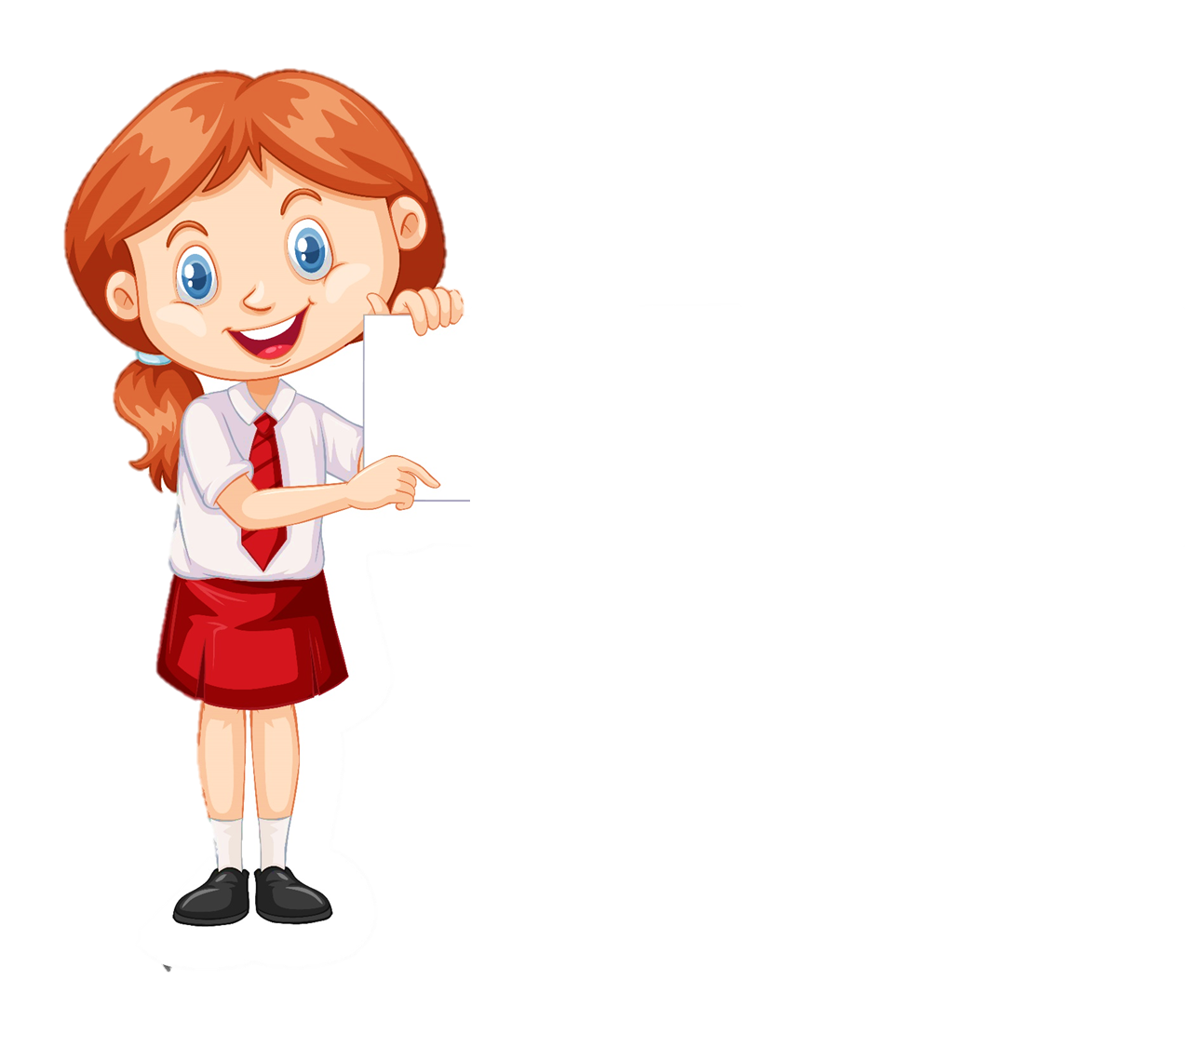
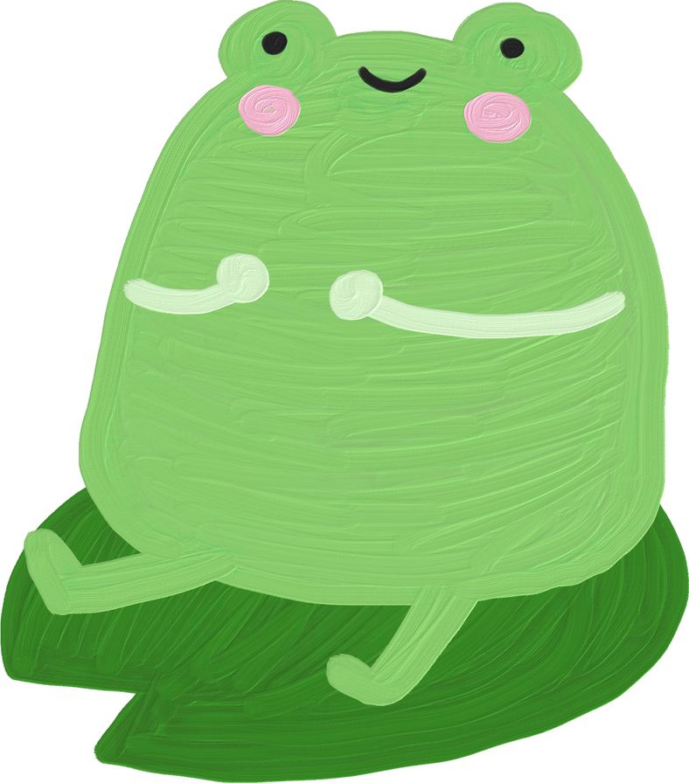
3. Đặt 1 câu nêu đặc điểm ngoại hình của 1 bạn trong lớp?
Bạn Hà có mái tóc dài
óng mượt.

Slide 12
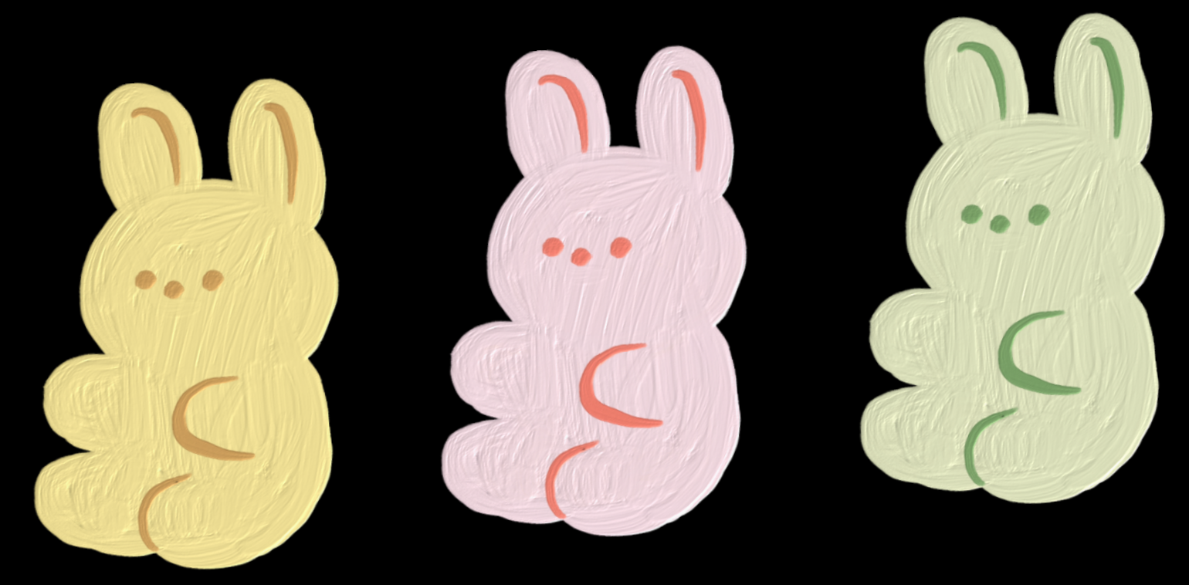
3. Đặt 1 câu nêu đặc điểm ngoại hình của 1 bạn trong lớp?
Làn da của bạn Nhi
trắng hồng hào.

Slide 13
3. Đặt 1 câu nêu đặc điểm ngoại hình của 1 bạn trong lớp?
Bạn Thắng có dáng
người cao gầy.
Mũi của bạn Bình cao
và thẳng.

Slide 14
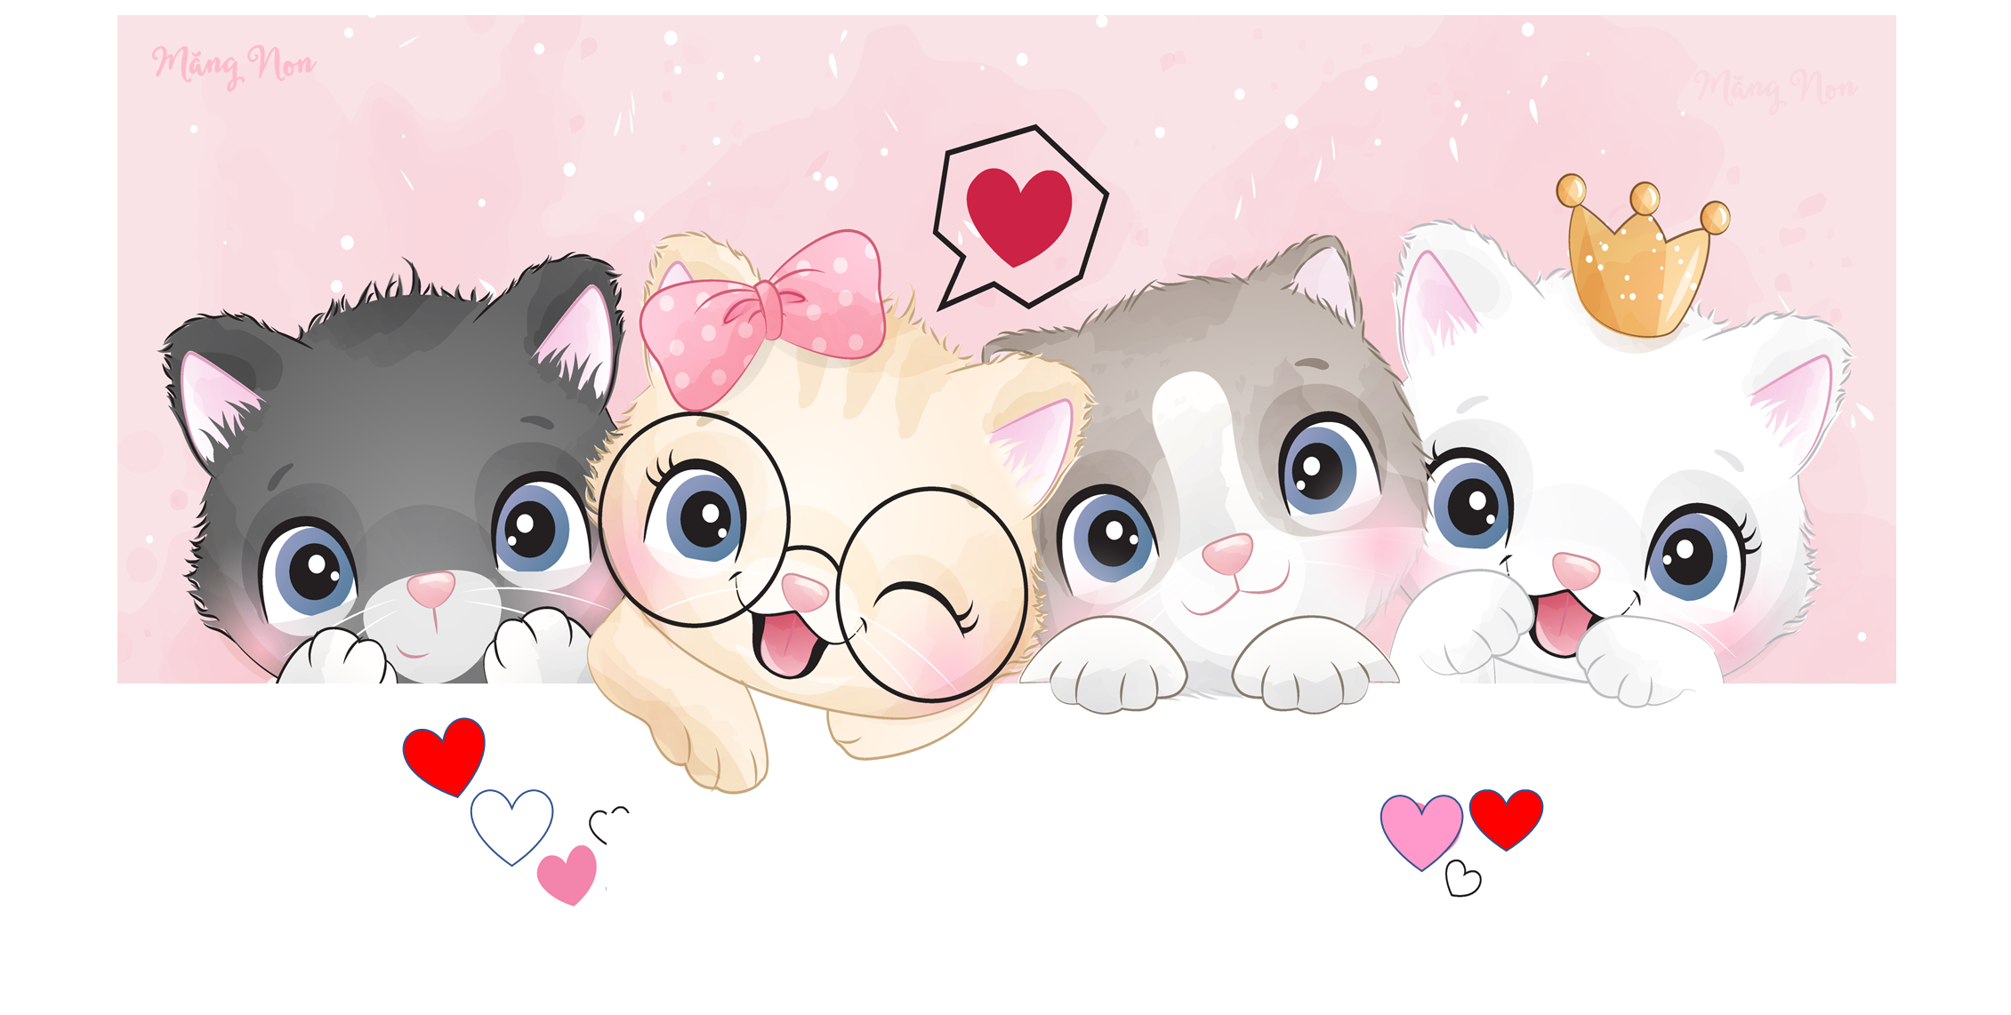
Trò chơi
Chăm sóc mèo con

Slide 15
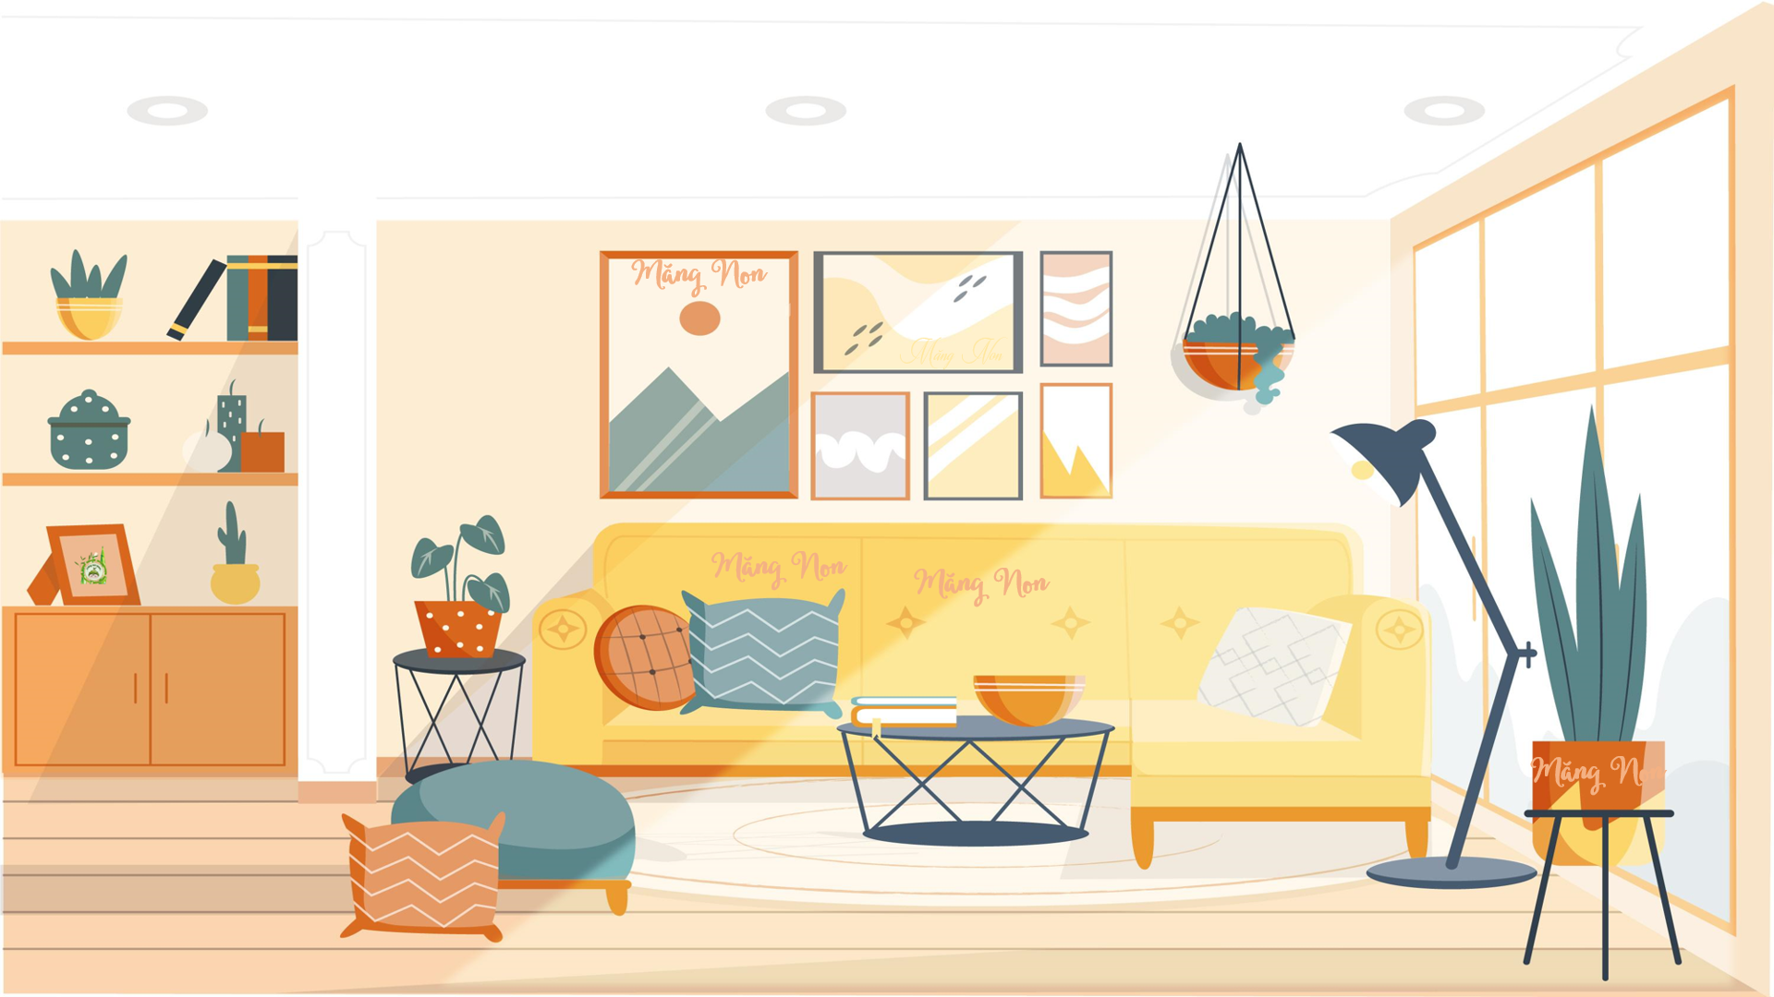
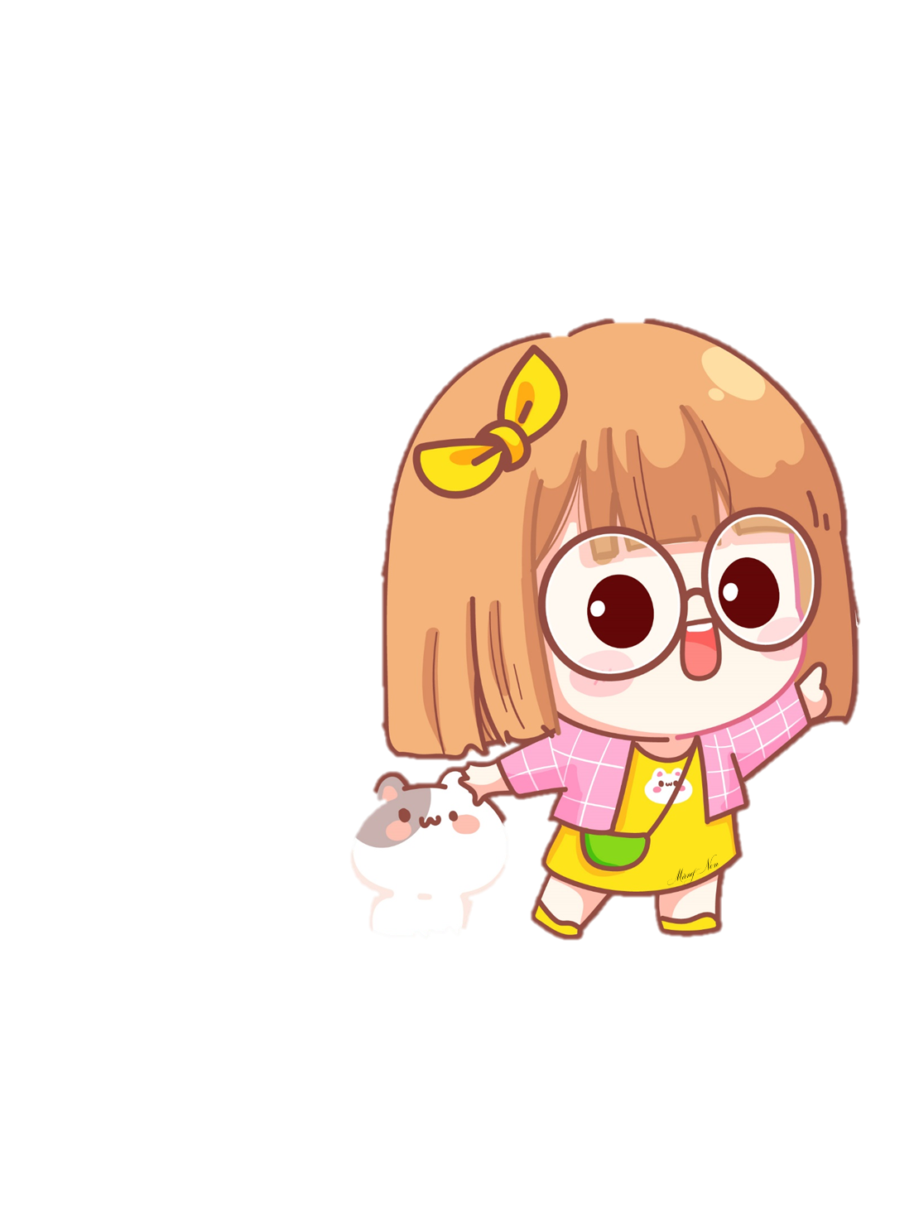
Hôm nay, mình được mẹ giao nhiệm vụ chăm sóc Miu. Các bạn cùng mình chăm sóc “bé cưng” này nhé!

Slide 16
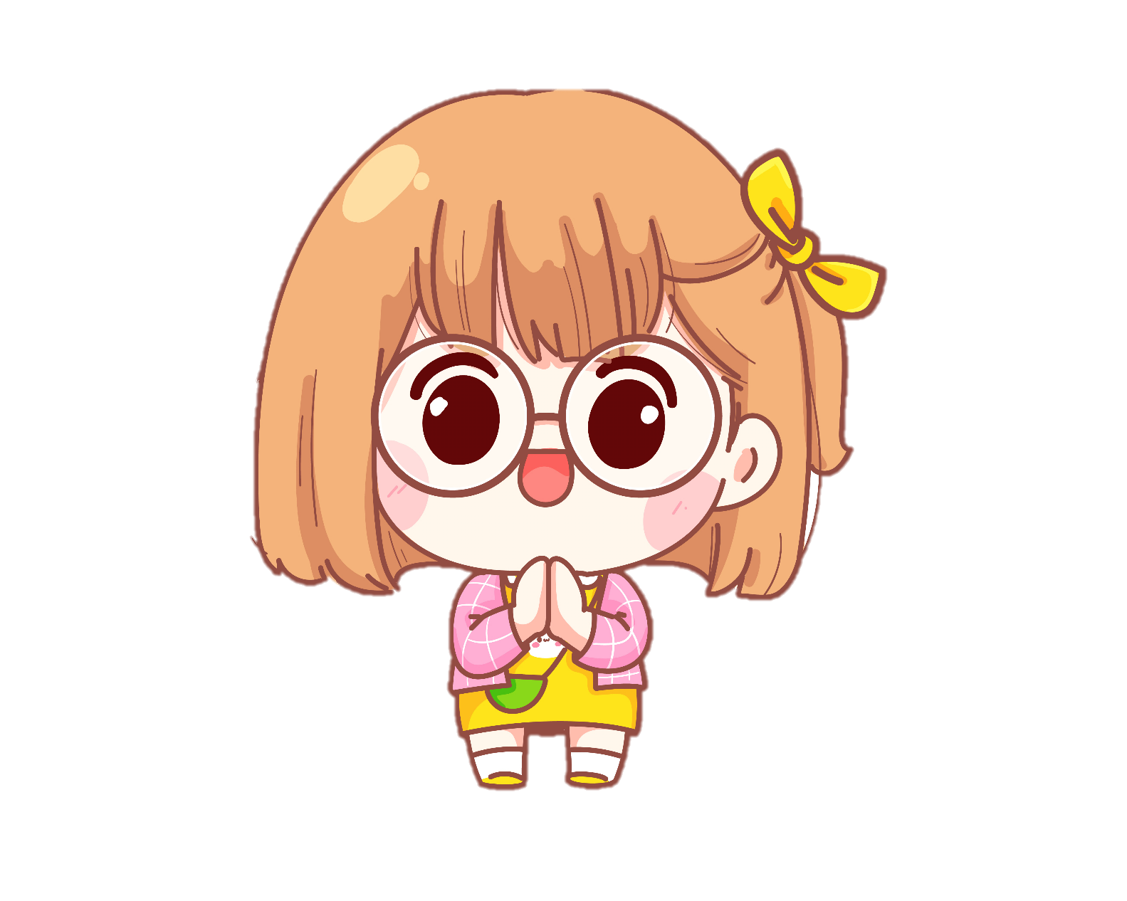
Tắm cho Miu
Cùng tắm cho bé Miu nào!!!

Slide 17
CÂU HỎI 1: Từ nào sau đây là từ
chỉ đặc điểm?
nghỉ ngơi
đi học
mảnh mai
bay lượn

Slide 18
Cho Miu ăn

Slide 19
CÂU HỎI 2: Câu nào sau đây là phù hợp?
Bạn An có mái tóc cao.
Đôi bàn tay của em
mềm mại.
Em bé có làn da tròn trĩnh.
Khuôn mặt bác Hà
đen láy.

Slide 20
Bây giờ, chúng mình cùng chọn đồ chơi cho Miu để bạn ấy luôn vui vẻ nhé!

Slide 21
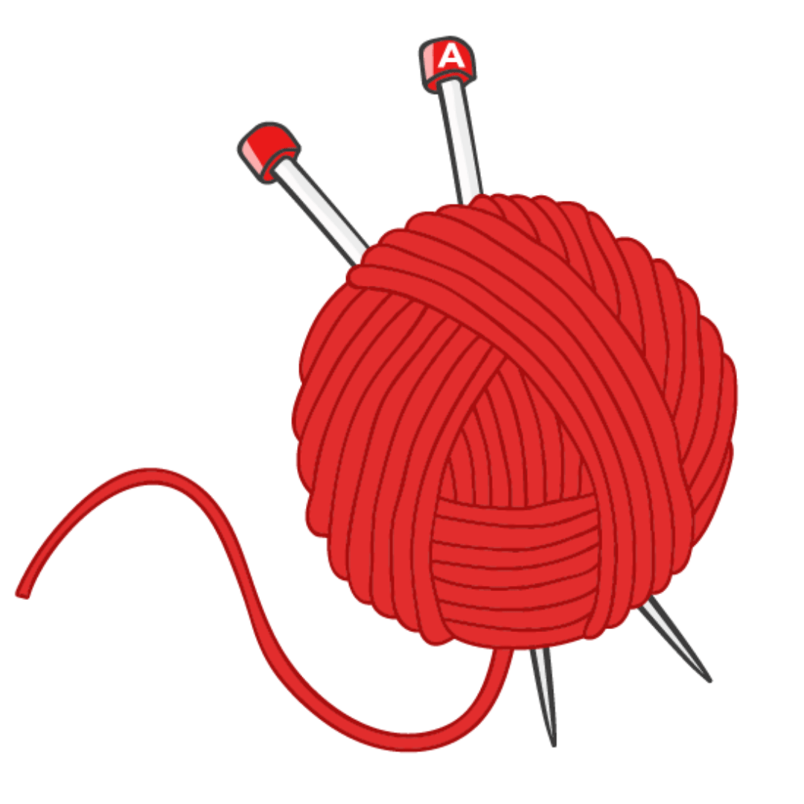
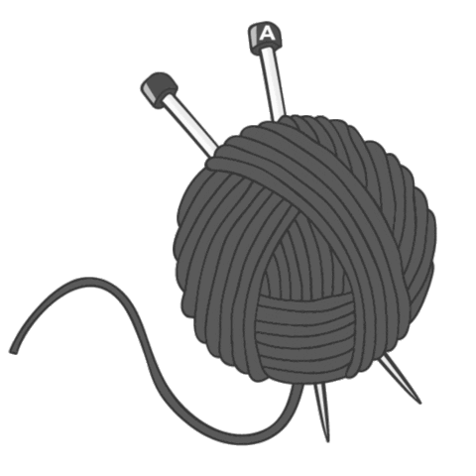
CÂU HỎI 3: Thế nào là từ chỉ đặc điểm?
Là từ chỉ hoạt động của con người,
sự vật.
Là những từ chỉ màu sắc, hình dáng,
kích thước, hương vị,...
Là những từ chỉ màu sắc.
Là những từ chỉ hình dáng.

Slide 22
Các bạn
Giỏi quá!

Slide 24
GIÁO ÁN ĐIỆN TỬ LỚP 4
GIÁO ÁN ĐIỆN TỬ LỚP 2 & LỚP 3
Bộ Kết nối tri thức
Soạn bài giảng yêu cầu các khối lớp
Thiết kế bài giảng E – Learning
MĂNG NON – TÀI LIỆU TIỂU HỌC
Mời truy cập: MĂNG NON- TÀI LIỆU TIỂU HỌC/ Facebook
SĐT ZALO : 0382348780 - 0984848929

